Slide 1

Системный интегратор
ТОО «Maxtel Networks»

Slide 2
Наши решения
Мини-АТС
VoIP–шлюзы
SIP-телефоны
Call-центры
Contact-центры
Системы записи разговоров
DECT-системы

Slide 3





Мини-АТС
Авторизованные инженеры
Сервисная и техническая поддержка
Расширенная гарантия от производителя
Пост гарантийное обслуживание

Slide 4
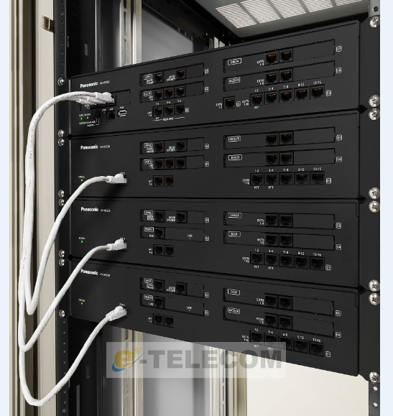
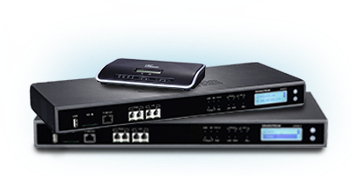
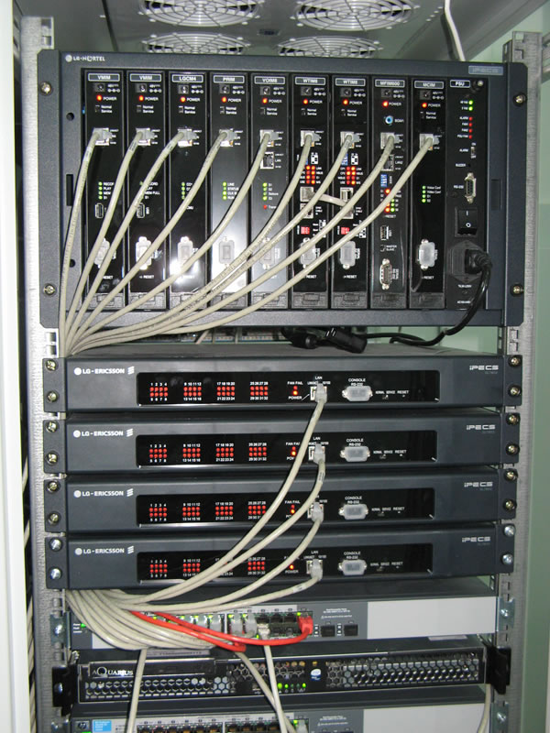
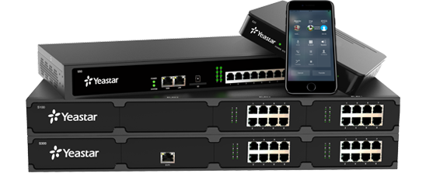
Мини-АТС внешний вид

Slide 5




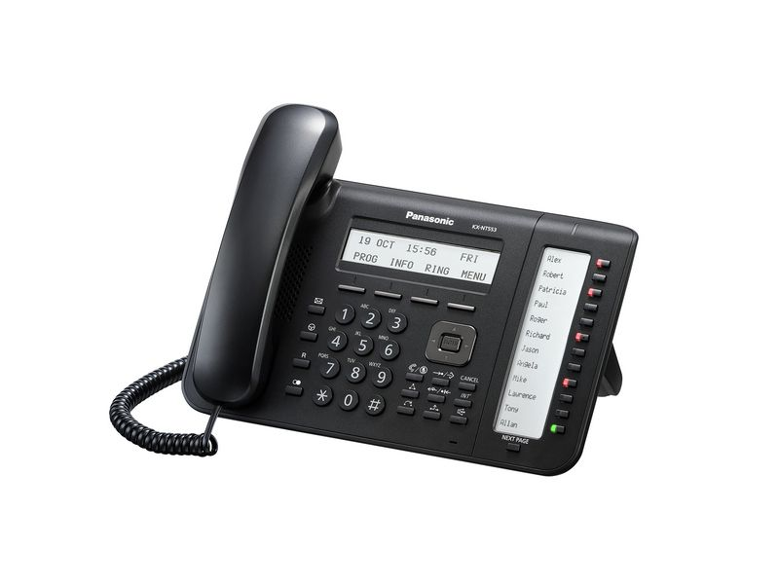
Схема подключения мини-АТС
Бизнес-телефония
SIP
E1

Slide 6
Наши проекты по Мини-АТС
Министерство Чрезвычайных ситуаций РК
Международный комплекс лыжных трамплинов
Adidas Алматы
АО «Нурбанк»
Страховая компания «ЦеснаГарант»
Нефтяная компания «КОР»
Alpen Pharma
АлматыЭнергоСбыт
Елай ЛиЛи Казахстан
USKO Интернешнл
Алматинские Тепловые Сети
АО «АБДИ»
АО «Алтиус Пертроеум»
ТОО «Петрокоммерц Казахстан»
АО «Медсервис Плюс»
Центр Израильской Медицины
ТОО «Трапеза»

Slide 7
Вопросы по Мини-АТС клиенту
Количество городских линий
Тип городских линий (аналоговые, SIP, E1)
Количество внутренних линий
Тип внутренних линий (аналоговые, SIP, системные аппараты для ресепшн и руководителей)
Есть ли готовая инфраструктура (19” шкафы, установлены ли розетки на рабочих местах, протянуты ли провода)
Какой ширины интернет канал, тип подключения, какой провайдер
Нужна ли запись разговоров
Нужна ли интеграция с CRM
Нужно ли IVR (голосовое приветствие)

Slide 8



VoIP шлюзы
Официальные партнеры
Шлюзы с FXO и FXS портами
Количество портов 1, 2, 4, 8, 16, 32, 48

Slide 9
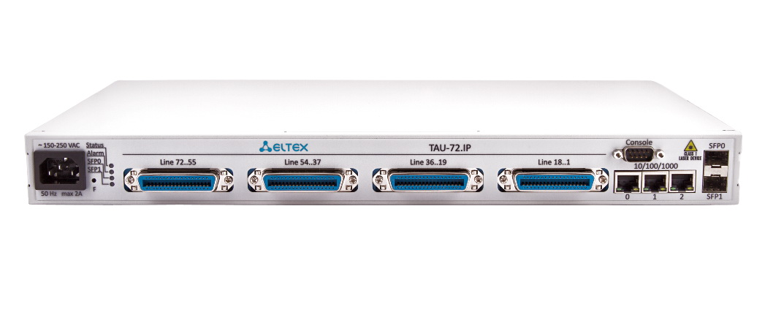
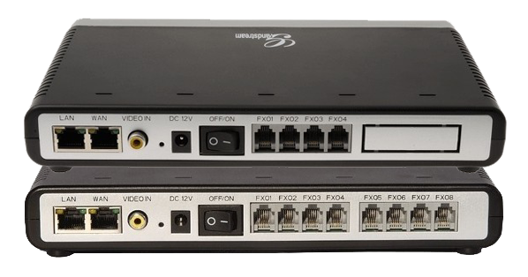
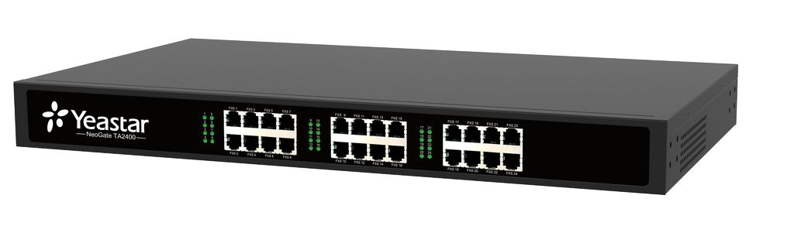
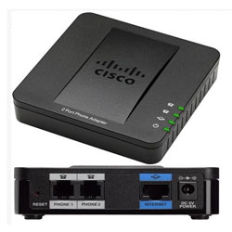
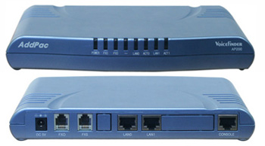
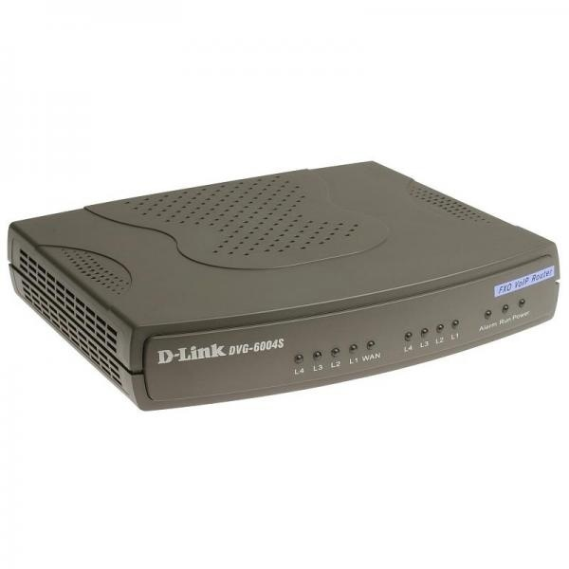
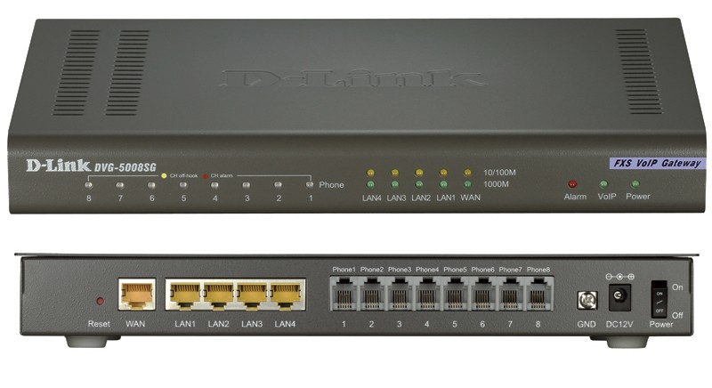
VoIP шлюзы внешний вид

Slide 10
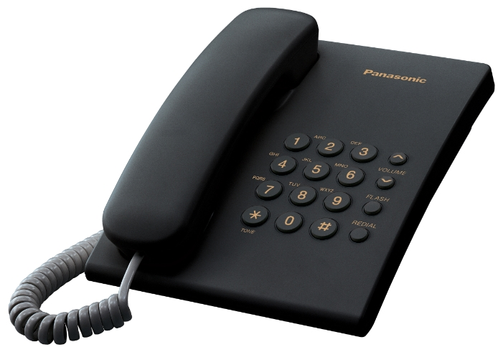
Схема подключения VoIP-шлюза
Бизнес-телефония
SIP

Slide 11
Вопросы по VoIP-шлюзам клиенту
Количество FXO портов (в него подключаются аналоговые городские линии)
Количество FXS портов (в него подключаются аналоговые внутренние линии)
Есть ли готовая инфраструктура (19” шкафы, установлены ли розетки на рабочих местах, протянуты ли провода)
Какой ширины интернет канал, тип подключения, какой провайдер

Slide 12

SIP телефоны
Официальные партнеры
Большой модельный ряд (от простых до бизнес класса)
Широкая совместимость с большинством SIP платформ

Slide 13
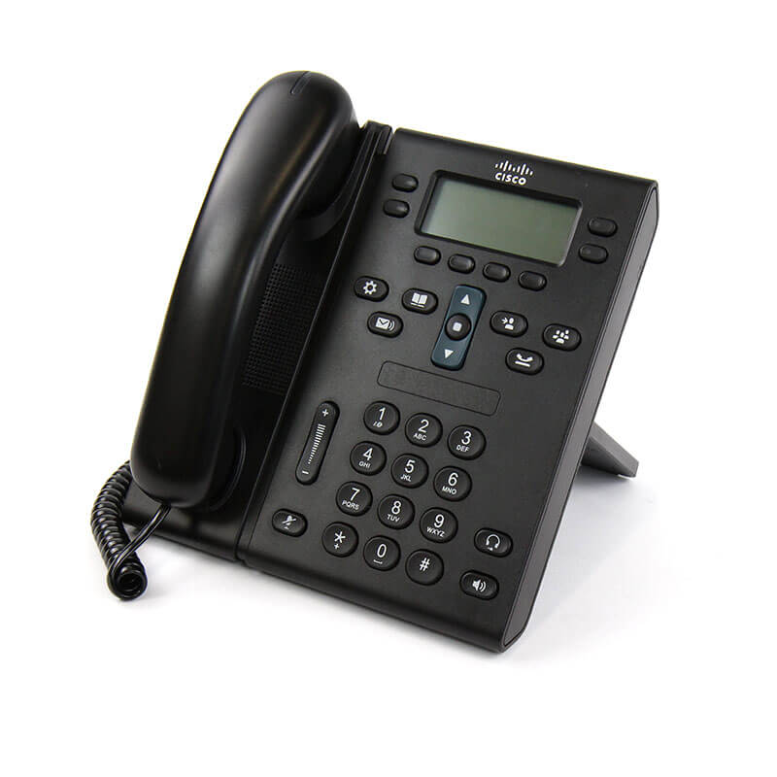
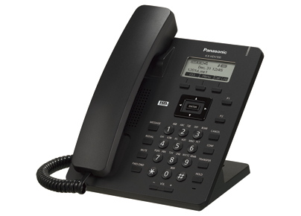
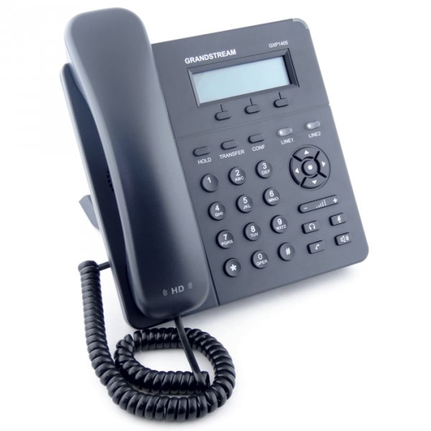
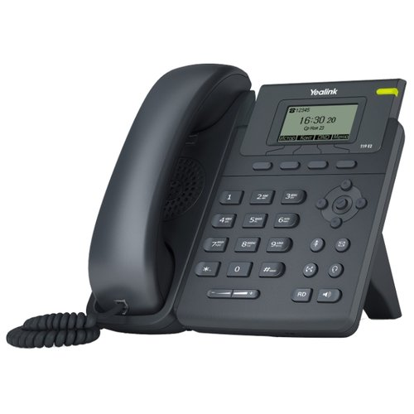
SIP телефоны начального уровня

Slide 14
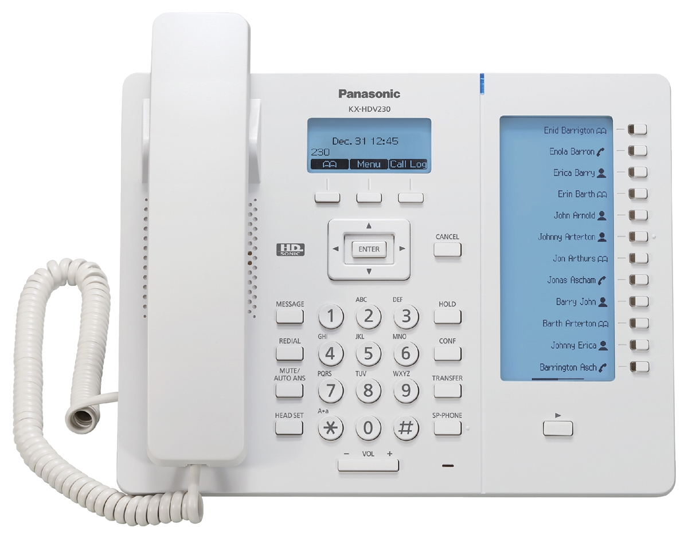
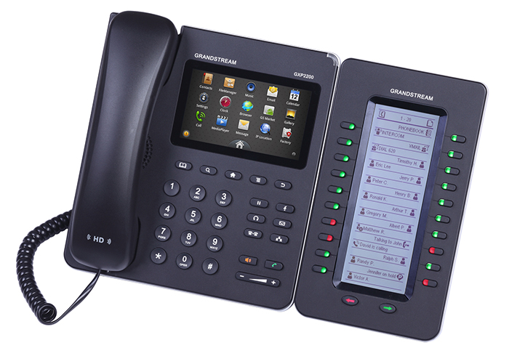
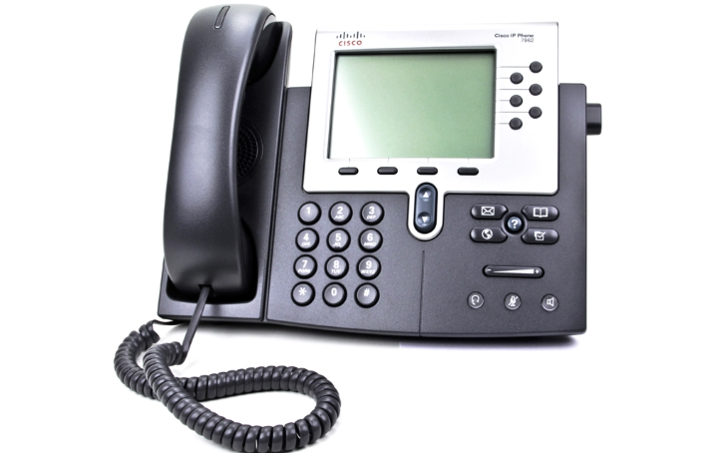
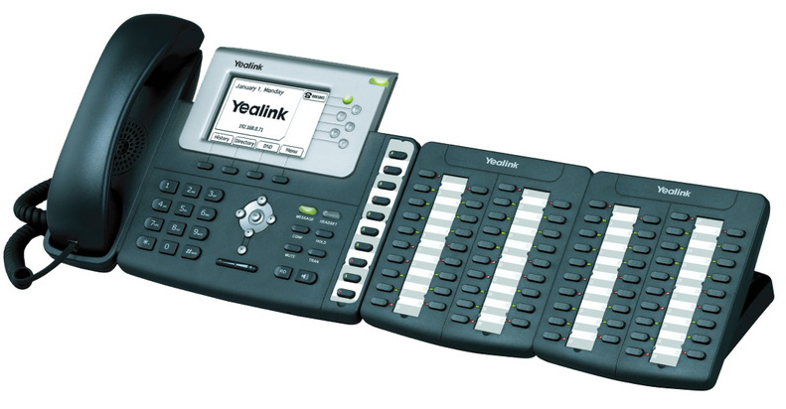
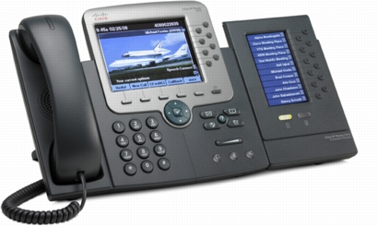
SIP телефоны среднего уровня

Slide 15
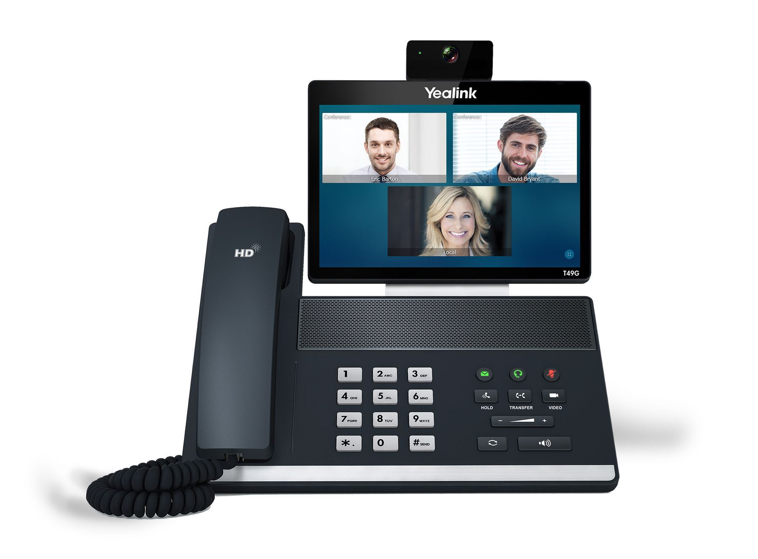
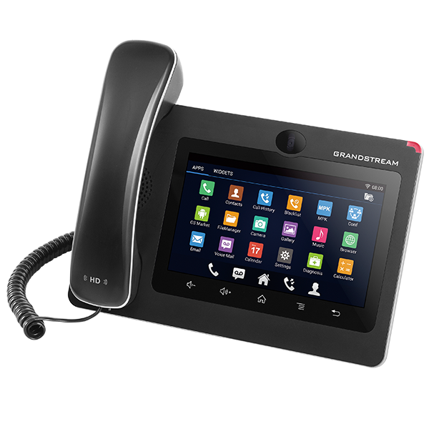
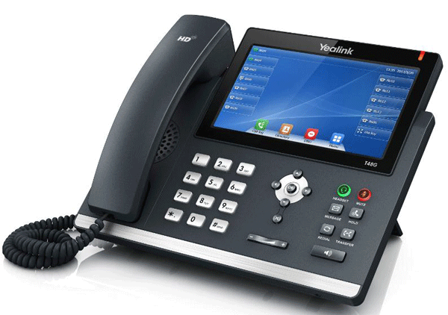
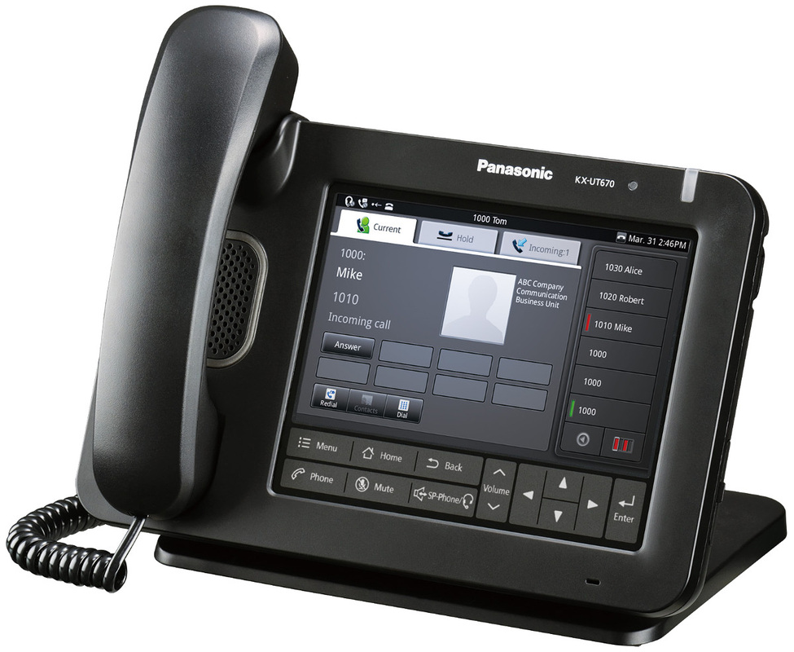
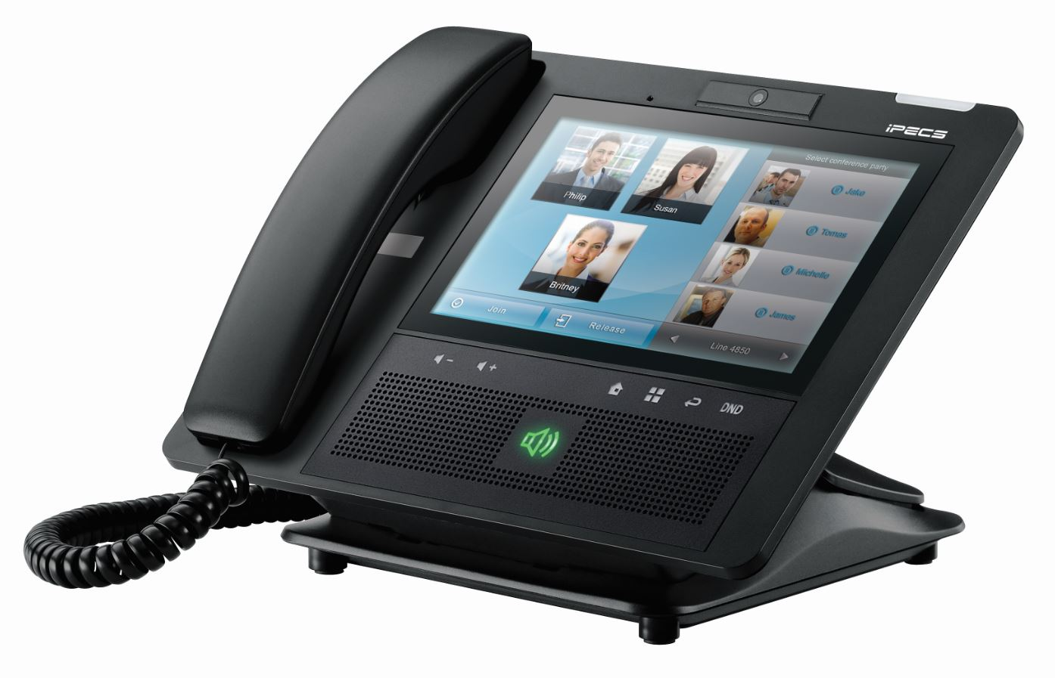
SIP телефоны топового уровня

Slide 16
Схема подключения SIP-телефонов
Бизнес-телефония
SIP

Slide 17
Вопросы по SIP-телефонам клиенту
Количество начального ценового сегмента (простые сотрудники, менеджеры и т.д.)
Количество среднего ценового сегмента (начальники отделов, департаментов)
Количество топового ценового сегмента (директора, топ менеджеры)
Какой ширины интернет канал, тип подключения, какой провайдер
Количество акаунтов в телефоне
Нужен ли тачскрин и Android
Какое количество гибких клавиш быстрого вызова
Нужна ли камера для видеосвязи

Slide 18

Call-центр, Contact-центр
Нужен гибкий функционал
Интеграция с CRM, базой данных
Ведение карточки клиента
Запись разговоров
Повышение лояльности клиентов
Контроль работы персонала
Автоматизация бизнес-процессов

Slide 19
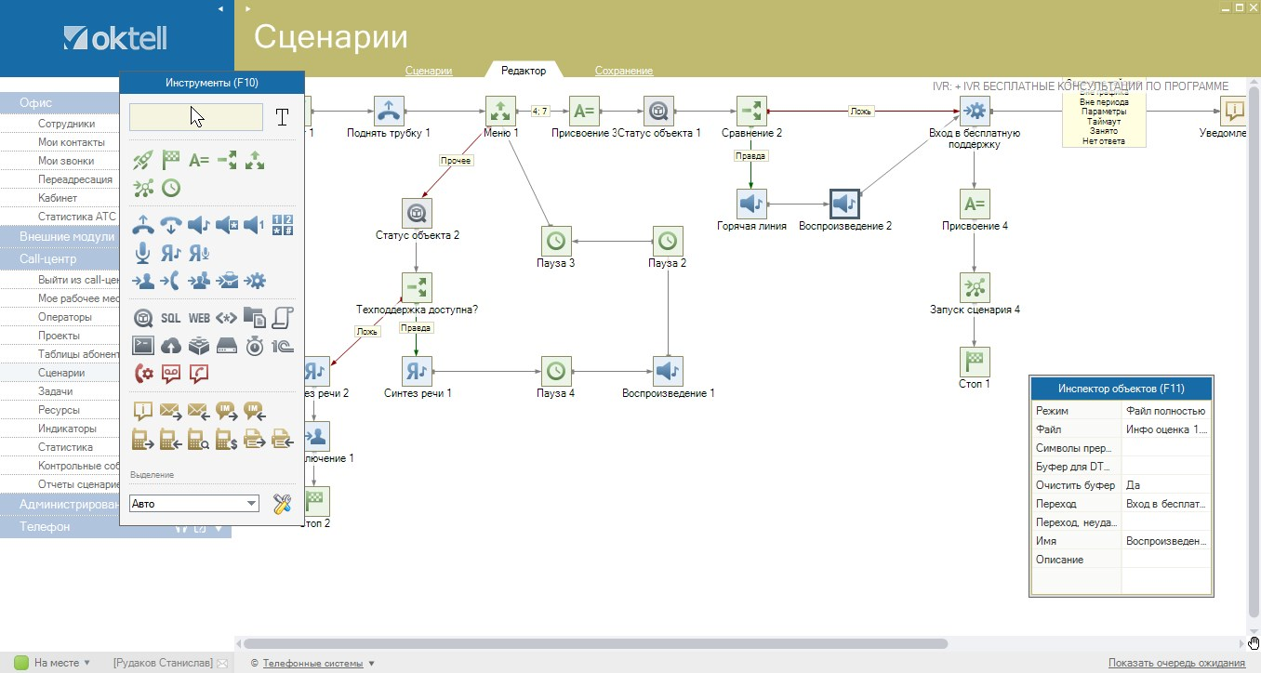
Call-центр. Гибкий функционал

Slide 20



Call-центр. Интеграция с CRM

Slide 21
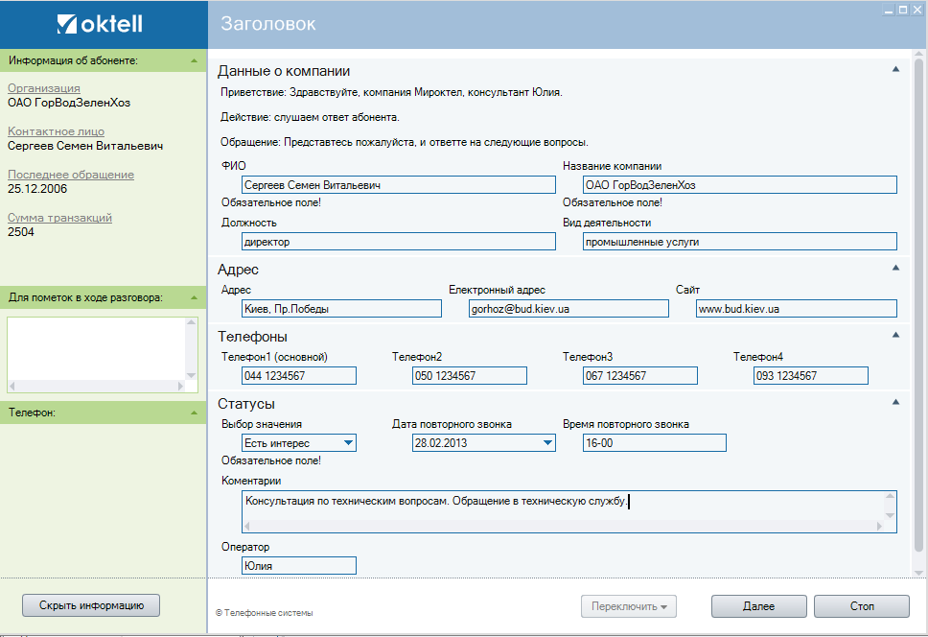
Call-центр. Карточка клиента

Slide 22
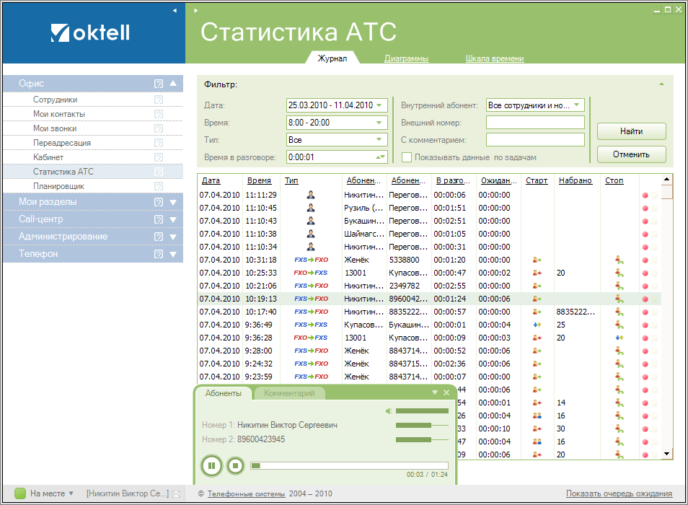
Call-центр. Запись разговоров

Slide 23
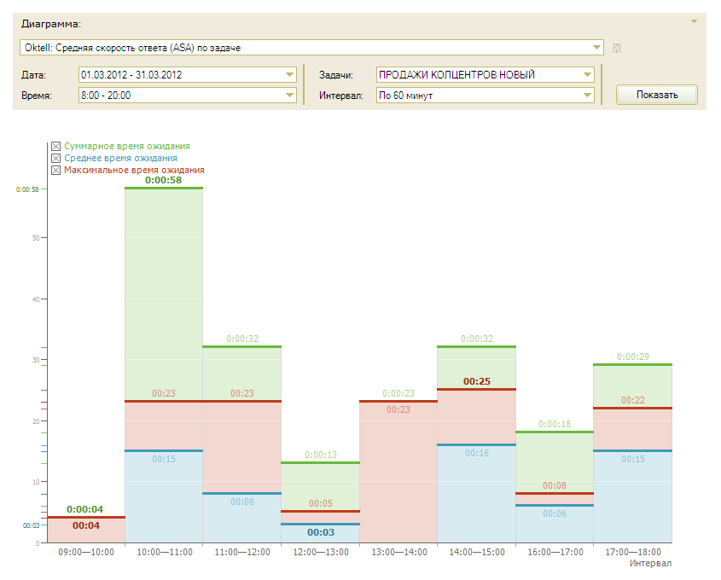
Call-центр. Отчеты

Slide 24
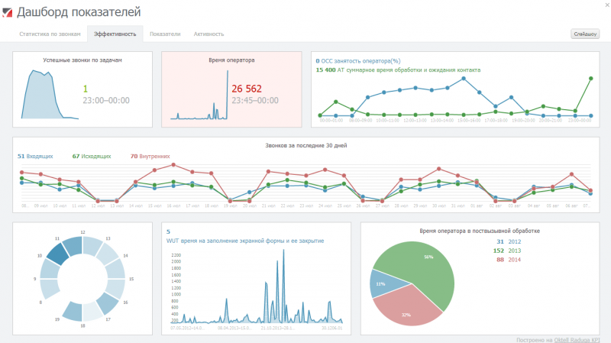
Call-центр. Контроль работы операторов

Slide 25
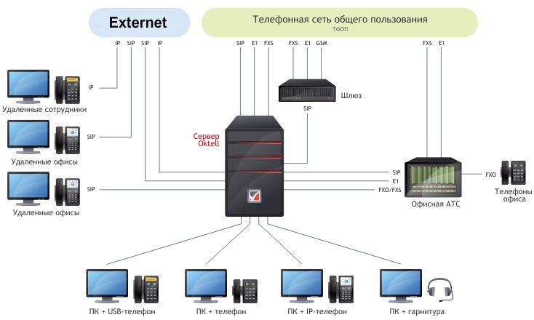
Схема подключения Call-центра
Бизнес-телефония

Slide 26
Наши проекты Call-центров
Страховая компания «ЦеснаГарант»
Финансовая компания «Instaforex»
Образовательная компания «MyChina»
АО «Тенгри Банк»
Страховая компания «Коммеск-Омир»
Клиника «ON Clinic»
Транспортный Холдинг г.Алматы
Корпорация «ТеплоРОСС»
Мечта Маркет интернет магазин

Slide 27
Вопросы по Call-центру клиенту
Количество городских линий
Тип городских линий (аналоговые, SIP, E1)
Количество внутренних линий
Тип внутренних линий (SIP, Softphone, программа с интерфейсом на компьютере)
Есть ли готовая инфраструктура (сервер, сетевое оборудование, гарнитуры, телефонные аппараты)
Какой ширины интернет канал, тип подключения, какой провайдер
Нужна ли запись разговоров
Нужна ли интеграция с CRM (какая CRM)
Нужна ли интеграция с базой данных
Нужно ли IVR (голосовое приветствие)
Нужна ли территориально распределенная сеть (в разных городах)
Нужен ли звонок с сайта
Интеграция СМС
Нужны ли отчеты и какие?
Нужна ли карточка клиента

Slide 28

Система записи разговоров
Разбор полетов после разговора с проблемным клиентом
Фиксация обращения по телефону (диспетчерские)
Обучение новичков на примере опытных продавцов
Предотвращение утечки информации
Подключение к любым линиям связи (аналоговые линии, поток Е1, SIP-транк)
Спрут 7

Slide 29

Схема подключения систем записи
Бизнес-телефония
SIP
E1

Slide 30
Вопросы по системам записи клиенту
Количество городских линий
Тип городских линий (аналоговые, SIP, E1)
Количество внутренних линий
Тип внутренних линий (SIP, Softphone, программа с интерфейсом на компьютере)
Есть ли готовая инфраструктура (сервер)
Какой ширины интернет канал, тип подключения, какой провайдер

Slide 31

DECT-системы
Концепция небольшой беспроводной офис
Большие территории (торговые центры, склады)
Мобильность сотрудников

Slide 32

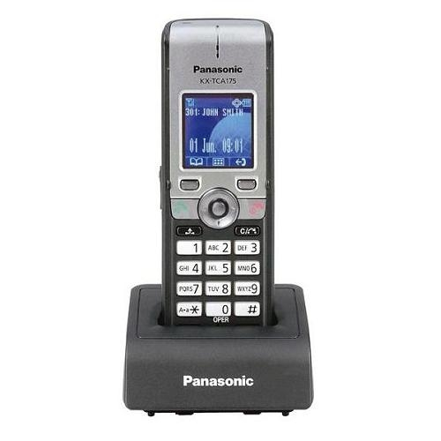
Схема подключения DECT систем
Бизнес-телефония
SIP
SIP
SIP
DECT

Slide 33
Вопросы по DECT системам клиенту
Количество DECT трубок
Тип городских линий (аналоговые, SIP, E1)
Количество городских линий
Количество трубок с разбивкой по ценовому сегменту (простые, для топ менеджмента, защищенные)
Есть ли готовая инфраструктура (протянуты ли провода)
Какой ширины интернет канал, тип подключения, какой провайдер
Сколько нужно одновременных разговоров в точке присутствия
Схема территории объекта (для расстановки базовых станций)

Slide 34
Спасибо!!!
Директор
ТОО «Maxtel Networks»
Гиззатуллин Максим
Тел. +77272500505
Сот. +77772860030
E-mail: mg@maxtel.kz

Slide 35




Системная интеграция
ВЫЯВЛЕНИЕ ПОТРЕБНОСТЕЙ ЗАКАЗЧИКА
ПРОВЕРКА НА СООТВЕТСТВИЕ ТРЕБОВАНИЯМ
СОГЛАСОВАНИЕ И ОФОРМЛЕНИЕ
РЕАЛИЗАЦИЯ
ВЗАИМОРАСЧЕТЫ
Согласование актов по взаиморасчету
Оплата вознаграждения
Поставка, монтаж и установка оборудования
Подключение услуги
Подписание договора
Подготовка документации
Проверка на наличие доп. оборудования
Отправка КП
Заявка на подключение (опросник)
Составление ТЗ

